Slide 1
M
A
T
H
E
A
Vertiefungskurs
Mathematik
H
T
T
H
A
E
H
T
A
M
Folgen
Jahrgangsstufe 11
Torsten Schatz
Folie 1

Slide 2
Folgen
M
A
T
H
E
A
Vertiefungskurs
Mathematik
H
Fazit
T
T
Bildungsplan
Fazit
Bildungsplan
Fachliches
Fachliches
Unterricht
Unterricht
H
A
E
H
T
A
M
Gliederung
Bildungsplan
Fachlicher Hintergrund
Unterrichtsgang
Fazit
Folie 2

Slide 3
Folgen
M
A
T
H
E
A
Vertiefungskurs
Mathematik
H
Fazit
T
T
Bildungsplan
Fazit
Bildungsplan
Fachliches
Fachliches
Unterricht
Unterricht
H
A
E
H
T
A
M
Folie 3
Notes:
sehr ähnlich dem BP 1994 („alter Lk“)

Slide 4
Folgen
M
A
T
H
E
A
Vertiefungskurs
Mathematik
H
Fazit
T
T
Bildungsplan
Fazit
Bildungsplan
Fachliches
Fachliches
Unterricht
Unterricht
H
A
E
H
T
A
M
Vorschlag
Unterrichtseinheit Folgen in J 11:
explizite und rekursive Folgen
arithmetische und geometrische Folgen
Monotonie, Beschränktheit, Konvergenz, Konvergenzsätze
Reihen beim Thema Taylorreihen in J 12, diese sind kein Inhalt der Zertifikatsklausur
Folie 4

Slide 5
Folgen
M
A
T
H
E
A
Vertiefungskurs
Mathematik
H
Fazit
T
T
Bildungsplan
Fazit
Bildungsplan
Fachliches
Fachliches
Unterricht
Unterricht
H
A
E
H
T
A
M
Folge
Definition als Funktion f mit D_{f} ⊆ IN
meist „=“
Schreibweise: (a_{n})_{n∈IN} bzw. (a_{n})
Welches ist die kleinste Zahl von IN?
in der Schule üblich: 0 ∈ IN
Folie 5

Slide 6
Folgen
M
A
T
H
E
A
Vertiefungskurs
Mathematik
H
Fazit
T
T
Bildungsplan
Fazit
Bildungsplan
Fachliches
Fachliches
Unterricht
Unterricht
H
A
E
H
T
A
M
Explizite und rekursive Beschreibung
finden solcher Beschreibungen
auch Umrechnen
es existieren Folgen, für die weder eine explizite noch eine rekursive Beschreibung bekannt ist, z.B. Primzahlfolge
Folie 6

Slide 7
Folgen
M
A
T
H
E
A
Vertiefungskurs
Mathematik
H
Fazit
T
T
Bildungsplan
Fazit
Bildungsplan
Fachliches
Fachliches
Unterricht
Unterricht
H
A
E
H
T
A
M
arithmetische und geometrische Folgen
wichtige Folgentypen
arithmetische Folge: a_{n+1} – a_{n} konstant (Begriff: jedes Glied ist arithmetisches Mittel seiner Nachbarn)
geometrische Folge: a_{n+1} / a_{n} konstant (Begriff: jedes Glied ist geometrisches Mittel seiner Nachbarn)
Anknüpfung an Vorwissen über lineare Funktionen und Exponentialfunktionen
Folie 7

Slide 8
Folgen
M
A
T
H
E
A
Vertiefungskurs
Mathematik
H
Fazit
T
T
Bildungsplan
Fazit
Bildungsplan
Fachliches
Fachliches
Unterricht
Unterricht
H
A
E
H
T
A
M
Monotonie, Beschränktheit
Definition, veranschaulichen, Anknüpfung an Funktionen
Nachweis: verschiedene Ansätze, Förderung des Problemlösens
Konvergenz
ε-n₀-Definition
mathematikgeschichtlich ziemlich neu (19. Jh.)
Nachweis kalkülorientiert
wichtig: Grundvorstellung („ε-Schlauch“), Thematisierung von Fehlvorstellungen
Folie 8
Notes:
Fehlvorstellungen:
„Folgenglieder kommen immer näher“ → Ja, aber 2 + 1/n erfüllt das auch.
„Zu jedem Abstand gibt es Folgenglieder, die höchstens soweit von g weg sind.“ → Ja, aber
Folge mit 1/n für n gerade und n für n ungerade erfüllt das auch.

Slide 9
Folgen
M
A
T
H
E
A
Vertiefungskurs
Mathematik
H
Fazit
T
T
Bildungsplan
Fazit
Bildungsplan
Fachliches
Fachliches
Unterricht
Unterricht
H
A
E
H
T
A
M
Konvergenzsätze
Satz: Wenn eine Folge monoton und beschränkt ist, dann ist sie konvergent.
Beweis benutzt die Vollständigkeit von IR (Supremumseigenschaft)
Satz: Wenn eine Folge konvergent ist, dann ist sie beschränkt. (Zertifikatsklausur 2019)
auch weitere:
Eindeutigkeit des Grenzwerts
Die Folge (a_{n}) hat genau dann den Grenzwert g, wenn (a_{n} – g) eine Nullfolge ist.
Folie 9

Slide 10
Folgen
M
A
T
H
E
A
Vertiefungskurs
Mathematik
H
Fazit
T
T
Bildungsplan
Fazit
Bildungsplan
Fachliches
Fachliches
Unterricht
Unterricht
H
A
E
H
T
A
M
Konvergenzsätze
Grenzwertsätze („Rechenregeln für Grenzwerte“):
Summen-, Differenz-, Produkt- und Quotientenfolge konvergenter Folgen
Beweise für
Summe und Differenz relativ einfach
Produkt und Quotient deutlich komplexer, aber möglich
Folie 10

Slide 11
Folgen
M
A
T
H
E
A
Vertiefungskurs
Mathematik
H
Fazit
T
T
Bildungsplan
Fazit
Bildungsplan
Fachliches
Fachliches
Unterricht
Unterricht
H
A
E
H
T
A
M
Unterrichtsgang
6 – 7 Doppelstunden
Definition, rekursive und explizite Beschreibung | 1 DS
Monotonie und Beschränktheit | 2 DS
Grenzwert einer Folge | 1 DS
Sätze zur Konvergenz | 1 - 2 DS
Grenzwertsätze | 1 DS
Folie 11

Slide 12
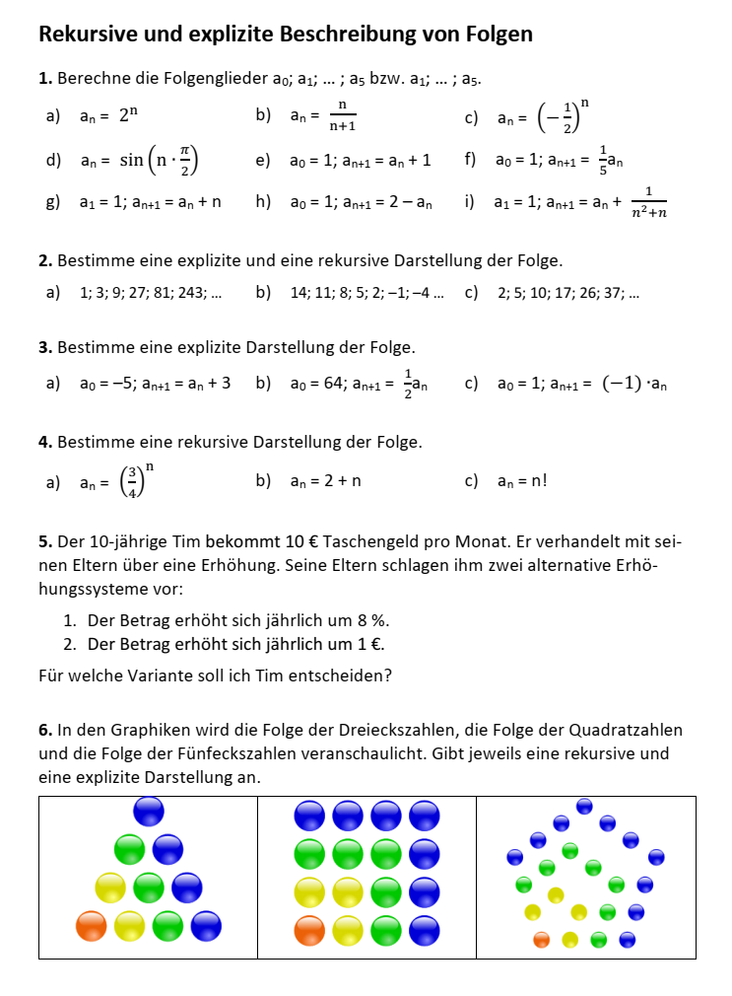
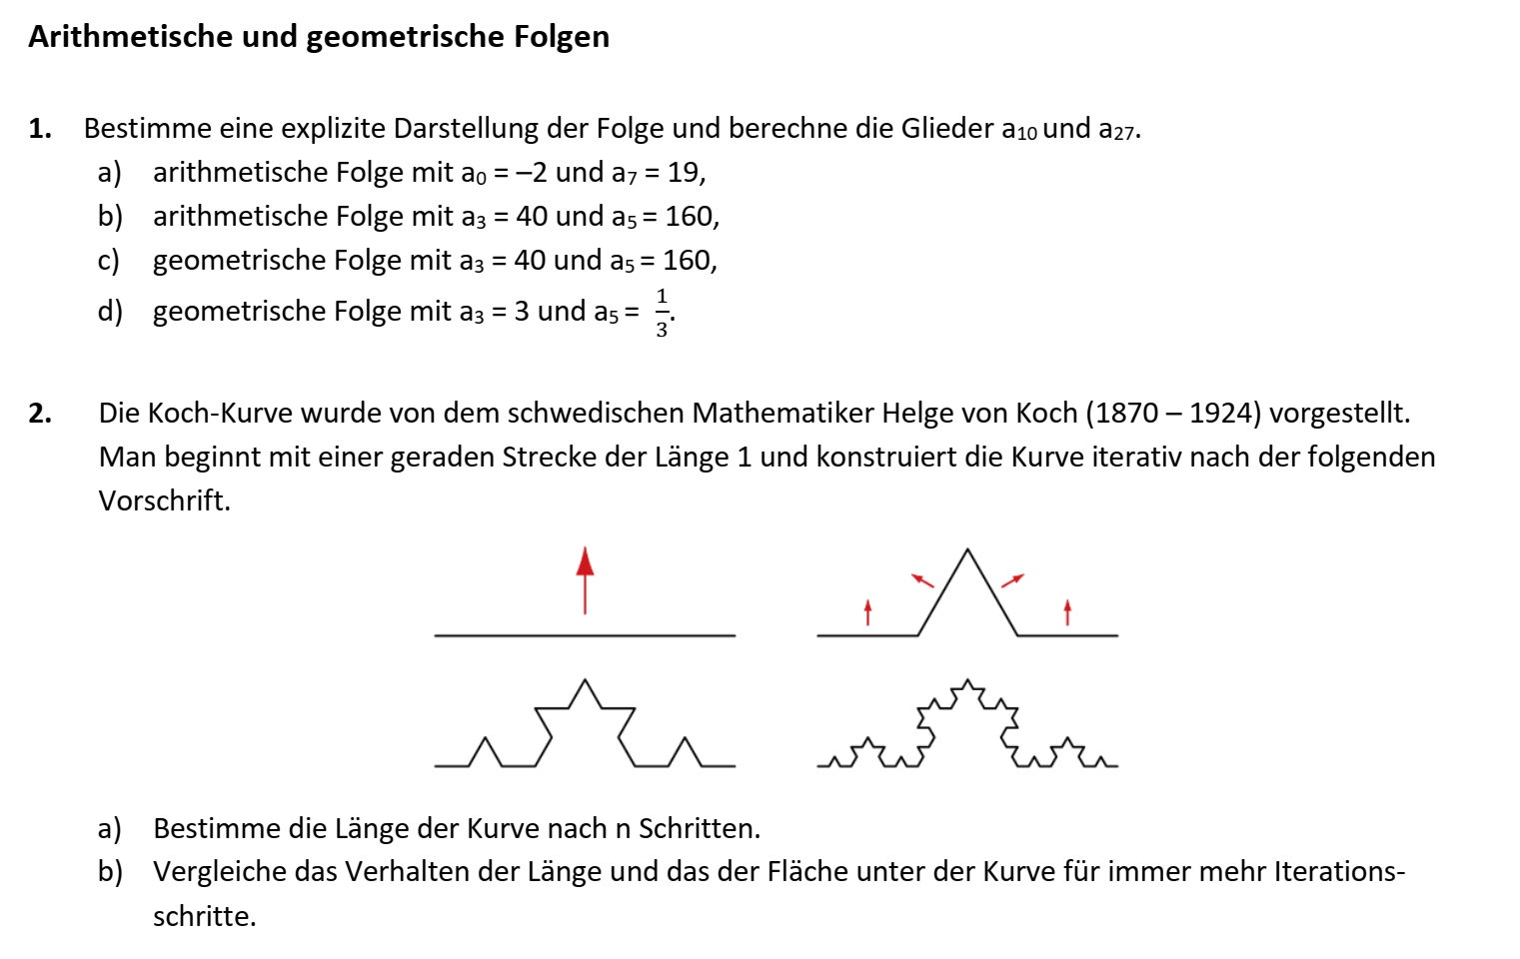
Folgen
M
A
T
H
E
A
Vertiefungskurs
Mathematik
H
Fazit
T
T
Bildungsplan
Fazit
Bildungsplan
Fachliches
Fachliches
Unterricht
Unterricht
H
A
E
H
T
A
M
Definition Folgen / Rekursive und explizite Beschreibung
Einstieg: Turm von Hanoi
→ rekursive und explizite Beschreibung
Definition: Folge
Bestimmung und Umwandlung explizit und rekursiv
arithmetische und geometrische Folge
Folie 12

Slide 13
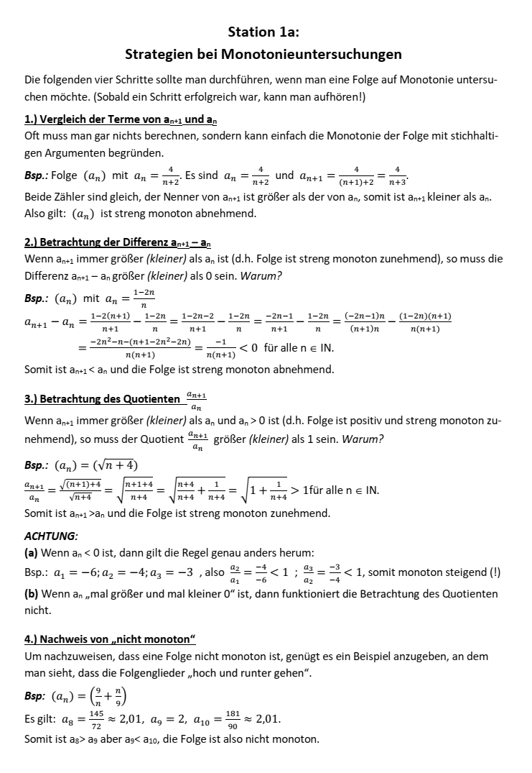
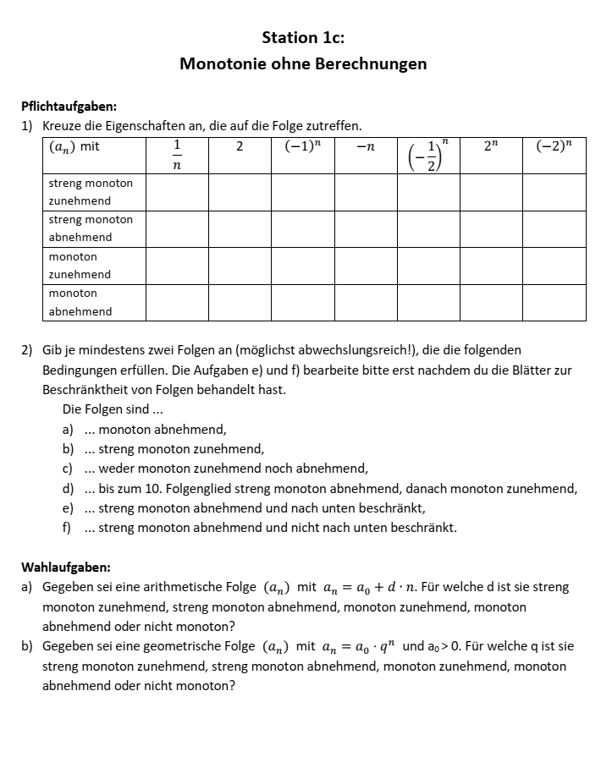
Folgen
M
A
T
H
E
A
Vertiefungskurs
Mathematik
H
Fazit
T
T
Bildungsplan
Fazit
Bildungsplan
Fachliches
Fachliches
Unterricht
Unterricht
H
A
E
H
T
A
M
Eigenschaften: Monotonie und Beschränktheit
Übersicht über Eigenschaften von Folgen
Monotonie und Beschränktheit: Stationenlauf (von Dr. Thilo Höfer)
Folie 13

Slide 14
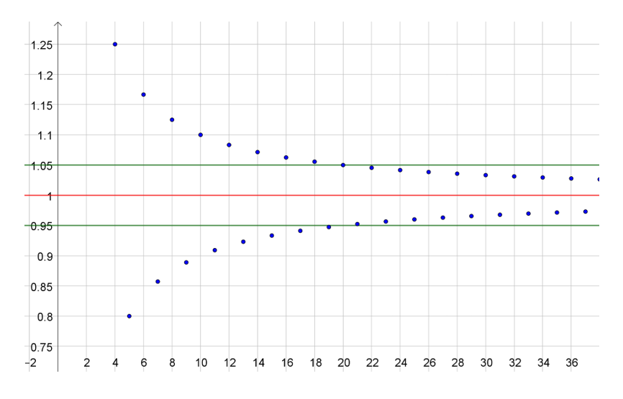
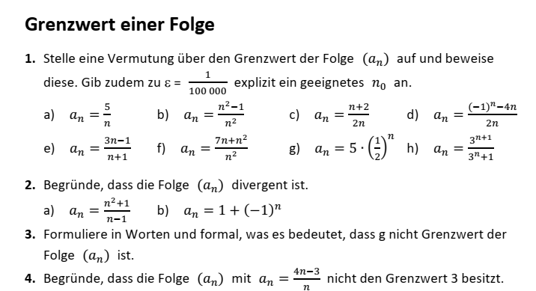
Folgen
M
A
T
H
E
A
Vertiefungskurs
Mathematik
H
Fazit
T
T
Bildungsplan
Fazit
Bildungsplan
Fachliches
Fachliches
Unterricht
Unterricht
H
A
E
H
T
A
M
Grenzwert einer Folge
Vorstellungen zum Grenzwertbegriff
ε-n₀-Definition des Grenzwertbegriffs
Einübung des Kalküls
Probleme:
oft algebraisch für SuS anspruchsvoll
wenig anschaulich
hilft nicht, den GW zu finden
wichtig: Grundvorstellung („ε-Schlauch“)
Begriffe konvergent und divergent, Nullfolge
Satz: Eine Folge kann höchstens einen Grenzwert haben. (anschauliche Begründung oder Beweis)
Folie 14
Notes:
Vorstellungen zum Grenzwertbegriff: Anknüpfung an Vorwissen (naiver GW-Begriff)

Slide 15
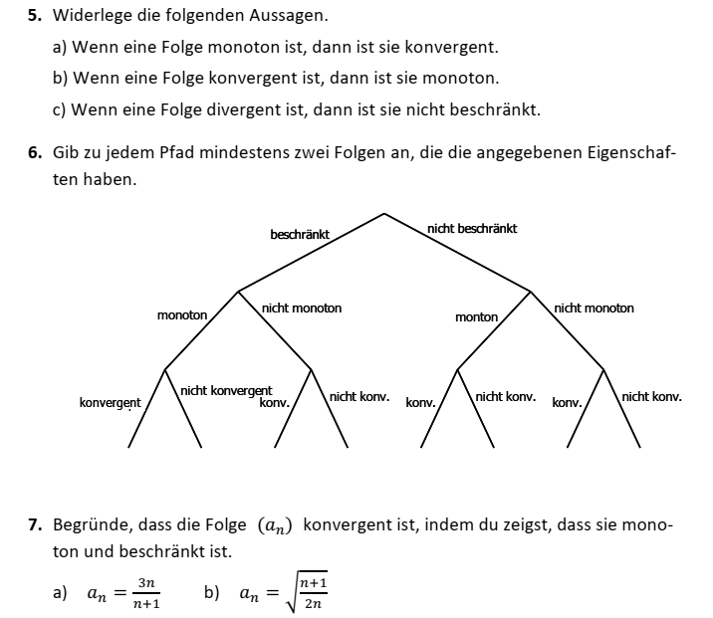
Folgen
M
A
T
H
E
A
Vertiefungskurs
Mathematik
H
Fazit
T
T
Bildungsplan
Fazit
Bildungsplan
Fachliches
Fachliches
Unterricht
Unterricht
H
A
E
H
T
A
M
Sätze zur Konvergenz
Satz: (a_{n}) konvergent ⇒ (a_{n}) beschränkt
Satz: (a_{n}) monoton und beschränkt ⇒ (a_{n}) konvergent (anschauliche Begründung oder Beweis – Vertiefungsmöglichkeit: Vollständigkeit der reellen Zahlen)
(a_{n}) konvergent ⟺ (a_{n} – g) Nullfolge
Beispiele
Vertiefungsmöglichkeit: e als GW von ${\left(1+\frac{1}{n}\right)}^{n}$
Folie 15

Slide 16
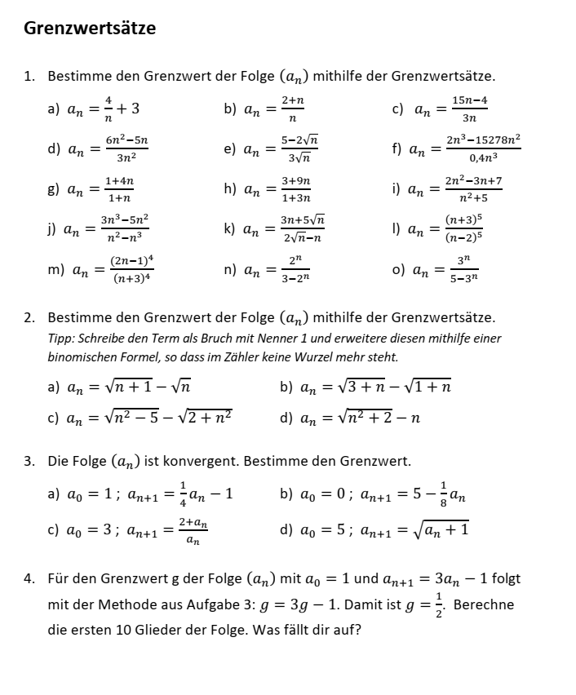
Folgen
M
A
T
H
E
A
Vertiefungskurs
Mathematik
H
Fazit
T
T
Bildungsplan
Fazit
Bildungsplan
Fachliches
Fachliches
Unterricht
Unterricht
H
A
E
H
T
A
M
Grenzwertsätze
Konvergenz der Summen-, der Differenz-, der Produkt und der Quotientenfolge
Beweis für Summenfolge, evtl. Beweis für Produktfolge
notwendige Umformungen, um Grenzwertsätze anwenden zu können
Anwendung: Quotienten (z.B. $\frac{3n^{2}−5n+2}{2n^{2}−7}$), Differenzen von Wurzeln (z.B. $\sqrt{n+1}−\sqrt{n}$)
Bestimmung des Grenzwerts einer konvergenten Folge aus der rekursiven Beschreibung
Folie 16

Slide 17
Folgen
M
A
T
H
E
A
Vertiefungskurs
Mathematik
H
Fazit
T
T
Bildungsplan
Fazit
Bildungsplan
Fachliches
Fachliches
Unterricht
Unterricht
H
A
E
H
T
A
M
Fazit
für SuS sehr abstrakt und anspruchsvoll
Kalkül & Verständnis thematisieren
Aufgabe in Zertifikatsklausur
Nachweise, Beispiele, Grenzwertsätze auch Definitionen (Beschränktheit, Konvergenz)
wichtig als Studienvorbereitung
Folie 17

